Slide 1


JUDOLIN EN CASA
#YOMEQUEDOENCASA

Slide 2

CONSEJOS
OS ANIMAMOS A QUE SE PONGAIS EL TRAJE DE JUDO PARA LA REALIZACIÓN DE LA ACTIVIDAD.
SEGURO QUE HAY ALGÚN FAMILIAR QUE LE APETECE GRABAR , GENIAL! ASI PODRÁS COMPARTIRLO EN TUS REDES SOCIALES Y ETIQUETAR A JUDOLIN (FACEBOOK, TWITTER, INSTAGRAM...)
USA LOS HASHTAG #jUDOLIN #YOMEQUEDOENCASA
@judolin (Twitter) , @cdjudolin (instagram) y cd judolin (facebook)

Slide 3

NORMAS DE SEGURIDAD
Recuerda que no debes lesionarte durante la sesión de JUDO A DISTANCIA. Para ello te recomendamos una serie de normas:
Durante la sesión estarás acompañado por un adulto (Papá o Mamá), ellos te indicarán el contenido de cada sesión. Serán tú Uke, ya sabes, el compañero que te ayuda a aprender.
Presta atención a sus indicaciones y realiza las tareas propuestas de forma correcta y concentrado.
Despeja la zona donde vayas a realizar la sesión. No debe haber obstáculos u objetos con los te puedas golpear o caer: mesas, sillas, juguetes, etc.
Asegúrate que la superficie donde realizas la sesión no resbala.

Slide 4
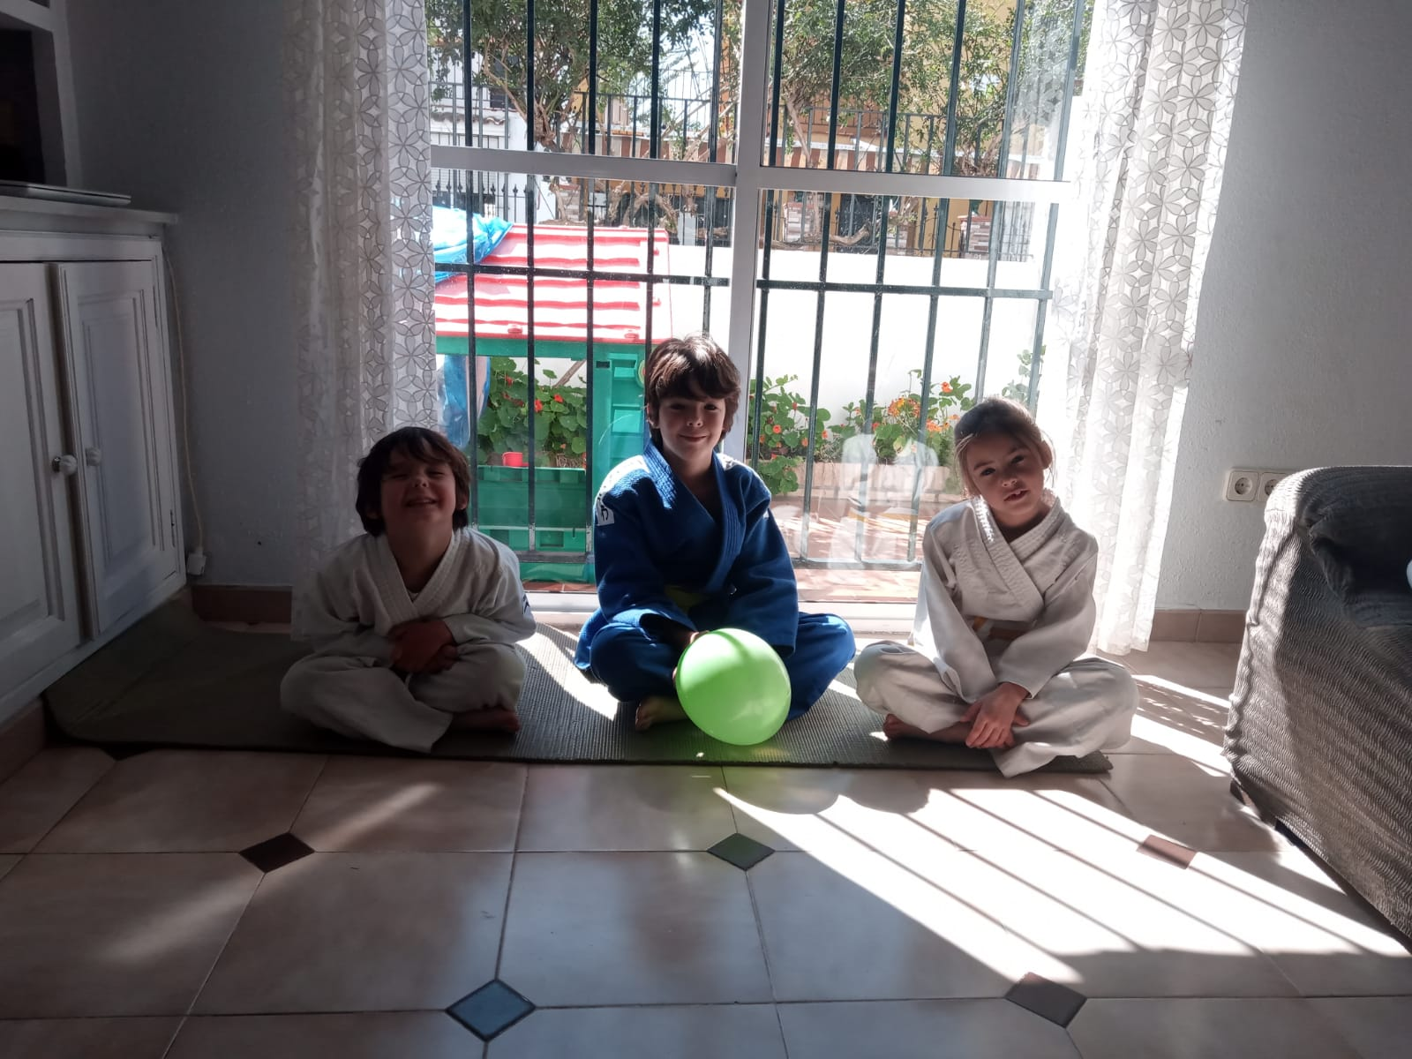
SESIÓN 6 nivel 1
"GLOBOS"
OBJETIVO:
El objetivo de la sesión es haceros más llevadera la situación actual y que los chic@s no se desvinculen del deporte. Recordamos que no es un entrenamiento normal, se trata de juguéis con los chicos a través de su deporte, El Judo.
Los padres, a partir de ahora profes y compañeros de judo, tenéis que ser buenos actores y a la vez recordar esos momentos cuando jugabais de niño.
Podéis imitar a los profes en sus movimientos, gestos, forma de hablar y llevar el traje, etc, los chicos se reirán.
Los profes os ayudaremos en todo lo que podamos.
¡VAMOS EQUIPO!

Slide 5

SALUDO
Saluda correctamente a tus Ukes.
Si no saben enséñales.
Recuerda que hay dos saludos

Slide 6
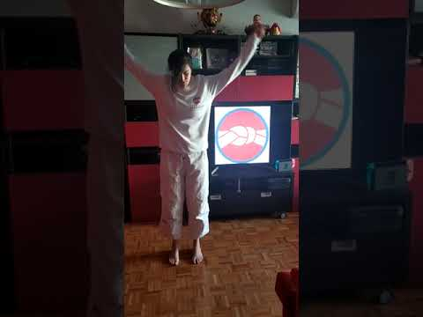
CALENTAMIENTO
( KATIA - escuela de judo sergio domenech )
https://youtu.be/n99Y5LfwQZw

Slide 7
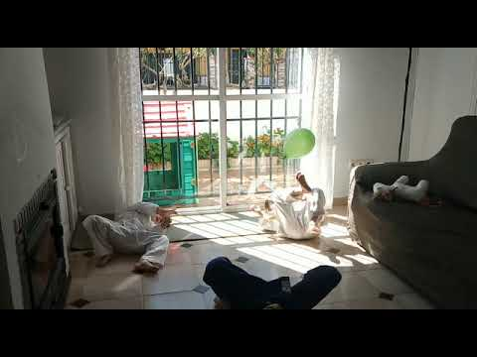
Juego #1
NIVEL 1
JUEGO: "GLOBOS"
DESCRIPCIÓN:
Desde la posición de sentado tienes que evitar que el globo caiga al suelo:
Nivel 1: una vez con cada pie
Nivel 2: pie, pie, mano, mano
Gana quién más veces dé al globo sin que caiga.
TIEMPO: 5' cada nivel
MATERIAL: GLOBO
https://youtu.be/Hb0mSkL_AVU

Slide 8
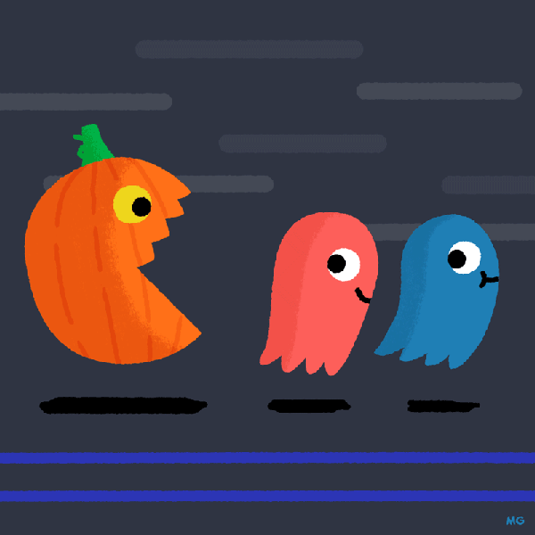
Juego #2
NIVEL 1
JUEGO: "COMECOCOS"
DESCIPCIÓN:
Por parejas de pie y agarrados a la altura de los codos tenéis que ir desplazándose de forma lateral por toda la casa esquivando todos los obstáculos.
Si tenéis la oportunidad, siempre es más divertido si hay una tercera persona que os persiga por ejemplo haciendo el oso a 4 patas.
Si no, pues intentar hacer un recorrido y podéis cronometrarse y cada vez id haciéndolo más rápìdo.
TIEMPO: 10'

Slide 9
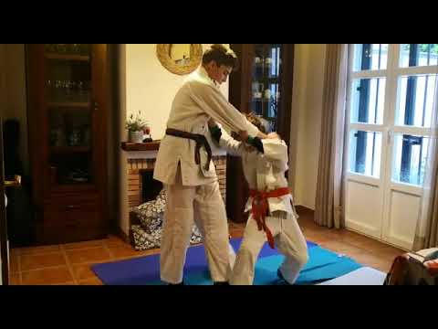
TRABAJO TÉCNICO
LOS HERMANOS PERALIAS, MIGUEL Y PABLO NOS ENSEÑAN A HACER LA TÉCNICA DE ASHI BARAI.
https://youtu.be/Q_SBnXVGaqQ

Slide 10

Juego #3
NIVEL 1
JUEGO FINAL
JUEGO: "EL JUEGO DE LA SILLA"
DESCRIPCIÓN:
Juega con todos los que se animen de la casa al famoso juego de la silla.
Ya sabes … colocamos varias sillas (siempre una menos de los que vayais a jugar) y con música puesta hay que intentar sentarse antes que los demás cuando la canción se pare.
https://www.youtube.com/watch?v=_k0pcT8FYYg

Slide 11
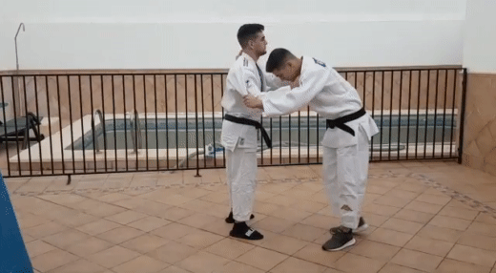
RETO
BUSCA INFORMACIÓN EN EL BLOG DE JUDOLIN:
Judolin.wordpress.com
RESPONDE A LA SIGUIENTE PREGUNTA:
¿Sabrías decirle a tu profe cómo se llama el judoka del CD Judolin que ganó la medalla de BRONCE en el pasado Campeonato de España Júnior y en qué categoría de peso?

Slide 12
SALUDO
PARA TERMINAR LA CLASE

Slide 13
#JUDOLIN
#YOMEQUEDOENCASA
PRONTO VOLVEREMOS A ESTAR JUNT@S
UN ABRAZO Y ÁNIMO

